Slide 1
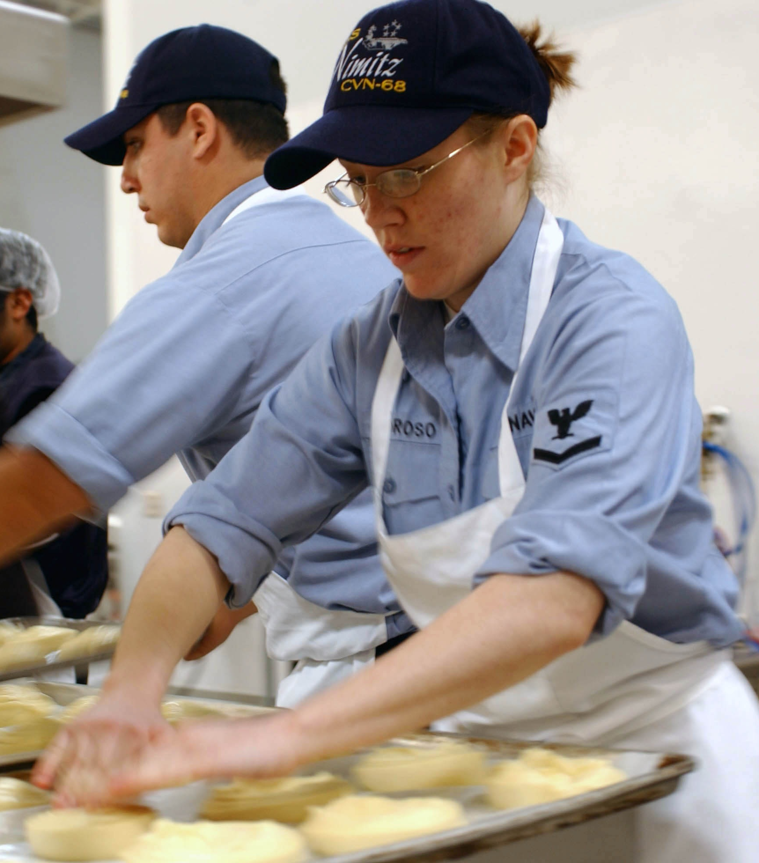
Rekrutteringsutdanning
NAV Troms og Finnmark

Slide 2
Hva er rekrutteringsutdanning?
Skreddersydde utdanningsløp som treffer behovene i arbeidsmarkedet.
Kombinasjon mellom undervisning og opplæring i bedrift
Samarbeid mellom NAV, fylkeskommunen, opplæringskontor og virksomheter
God mulighet for ansettelse i bedriften hvor deltaker har hatt opplæring
«Paraplybegrep» for flere utdanningsrigger, ikke bare fagbrevløp
Økonomi

Slide 3
Våre rekrutteringsutdanninger:
Fagbrev kokk
Fagbrev bygg- og anlegg
Kurspakker/fagbrev sjømat
Tungbilopplæringen/persontransport
Menn i helse
Prepp til helse/kokk

Slide 4
Fagbrev kokk
Komprimert fagbrevløp for personer over 25 år. Varighet 2 ½ år
Samarbeid mellom NAV, fylkeskommunen, hotell- og restaurantbransjen, nettskolen og opplæringskontor.
Prosjekt i Alta, Hammerfest, Vadsø, Harstad, Senja/Sørreisa og Tromsø
Rigg: August 22: arbeidsutprøving 1 uker + intervju
Oktober 22 – juni 23: Vg1/vg2 Restaurant- og matfag/kokk
Sommer 23: en måned sommerjobb
August/september 23: Læretid i 12 – 19 måneder.
Kontakt din veileder i NAV, dersom du er interessert ☺

Slide 5
Fagbrev bygg- og anlegg
Flere mulige veier til fagbrev
Realkompetansevurdering: Programfag til tømrer eller betongfag kan gjennomføres på Utdanning Nord. Andre muligheter er fagbrev på jobb, lærekandidat.
Rigg:
Intervju/praksis hos arbeidsgiver
Oppstart utdanningsløp/læretid
Fagprøve
Det jobbes med å rigge komprimert fagbrevløp
Kontakt din veileder i NAV, dersom du er interessert ☺

Slide 6
Kurspakke/fagbrev sjømat
Bransjerettede kurs for jobbsjømatnæringen.
Ikke nødvendig med fagbrev for å få jobb i næringen, men ønskelig på sikt.
Hygienekurs, kvalitetskurs, fiskevelferdskurs, båtsertifikater
Det jobbes med å rigge komprimert fagbrevløp
Kontakt din veileder i NAV, dersom du er interessert ☺
Kontaktperson: Håkon Storeng

Slide 7
Tungbilopplæring/Persontransport
Tungbil:
Samarbeid mellom NAV, Adecco, Tromsø Tungbilopplæring og transportbransjen
Varighet: Inntil 26 uker. Starter med 4 uker kartlegging i samarbeid med Adecco, deretter kjøreopplæring inntil 22 uker- formidles til jobb
Deltaker må være fylt 21 år
Persontransport:
Arbeidsgiver gjennomfører intervju og bekrefter mulighet for jobb
Tiltaksarrangør Tromsø trafikkskolesenter
Tiltaksarrangør gjennomfører kjøretest, eventuelt språktest, kjøreopplæring og YSK
Overnatting i regi av tiltaksarrangør
NB! Deltaker må være fylt 24 år.
Kontakt din veileder i NAV, dersom du er interessert ☺

Slide 8
Menn i helse
Komprimert fagbrevløp til helsefagarbeider, ca. 2 ½ år
Samarbeid mellom NAV, fylkeskommunen og kommunene i Troms og Finnmark
Rigg:
Starter med arbeidsutprøving og sommerjobb.
Et år med skole (vg1 og vg2)
Sommerjobb
Læretid 12 – 15 måneder
Kontakt din veileder i NAV, dersom du er interessert ☺
Kontaktperson Torjar Urdal

Slide 9
Prepp til helse/kokk
Fagbrev til helsefagarbeider eller kokk for flerspråklige
Rigg:
Ligner på Menn i helse, men kandidatene starter med et forberedende år (preppår)- fokus på fellesfag, norsk og yrkesnorsk. Tre dager på skole og to dager i bedrift per uke.
Etter et forberedende år, kobles kandidatene på ordinær Menn i helse eller rekrutteringsutdanning til kokk

